Slide 1
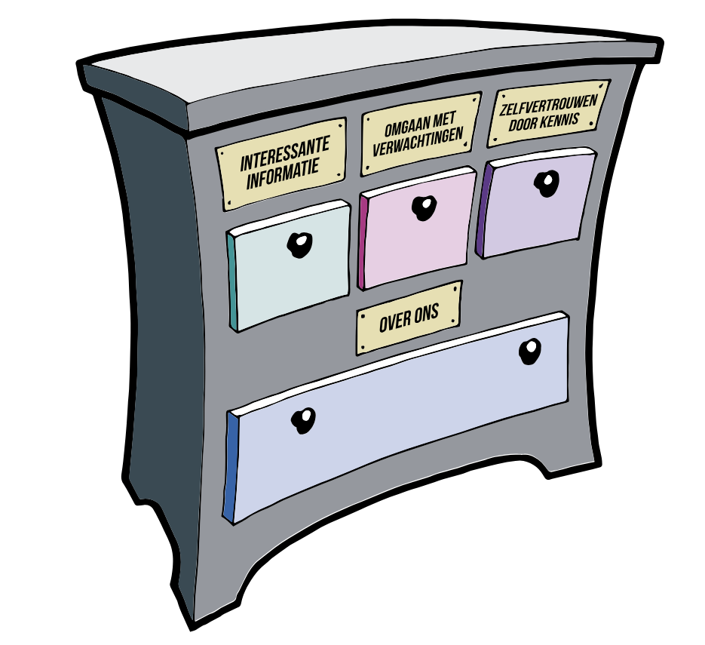
In gesprek met oud-leerlingen
Les 1: met wie ga je in gesprek?

Slide 2
Wat ga je deze les doen?
Lesdoelen:
Aan het eind van de les:
Weet je welke oud-leerlingen iets komen vertellen over hun opleiding of werk
Heb je gekozen met welke oud-leerling je graag in gesprek wil
Activiteiten:
Uitleg
Opdracht
Nabespreken of reflecteren
Notes:
Uitleg docent:Binnenkort komen er een aantal oud- leerlingen op school die al op het mbo zitten en sommigen van hen zijn al aan het werk. Jullie gaan met deze leerlingen in groepjes in gesprek. Want wie kan beter vertellen hoe studeren op het mbo er echt aan toe gaat! Jullie mogen kiezen met welke oud- leerlingen jullie in gesprek willen. Jullie gaan de gesprekken voorbereiden door alvast vragen te bedenken. Na de gesprekken maken jullie een presentatie waarin jullie vertellen hoe het gesprek was en welke tips je hebt gehoord.

Slide 3
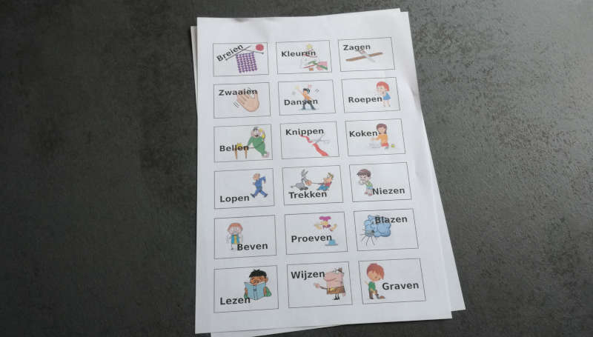
Nieuwe woorden
Notes:
Uitleg voor docent: Bespreek de moeilijke woorden die deze les aan de orde komen. Afhankelijk van het taalniveau van de klas kan de sheet aangevuld worden met meer moeilijke woorden.

Slide 4
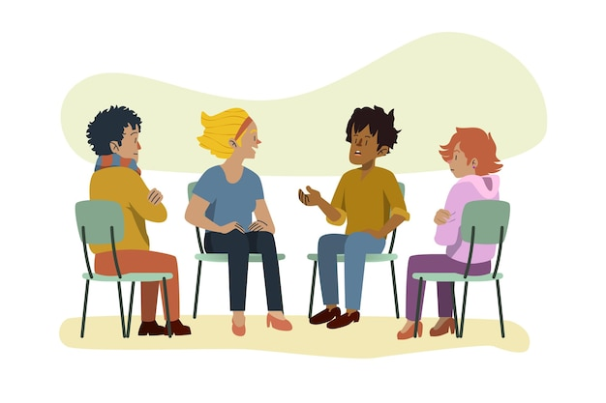
Uitleg: welke oud-leerlingen komen op bezoek?
Oud leerling 1: Naam, richting, opleiding, beroep
Oud leerling 2: Naam, richting, opleiding, beroep
Oud leerling 3: Naam, richting, opleiding, beroep
Oud leerling 4: Naam, richting, opleiding, beroep
Notes:
Uitleg van de docent: Hier zie je welke oud- leerlingen we hebben uitgenodigd en welke opleiding ze gedaan hebben of welk werk ze doen. Je maakt straks een keuze met welke leerling je het liefst in gesprek zou gaan. Misschien is dat een oud-leerling die een richting doet die jij ook interessant vindt (bijvoorbeeld techniek of zorg). Of misschien weet je zelf nog niet zo goed wat je wil gaan kiezen dan kan het ook heel leuk zijn om wat meer te horen over de richting die zij gekozen hebben. Ook als de leerlingen niet dezelfde richting hebben gekozen die jij zou willen kieen dan is het gesprek interessant. Ze kunnen je precies vertellen hoe het er aan toe gaat op het mbo en je tips geven.
Uitleg voor de docent: vertel kort wat over de oud leerlingen die op bezoek komen. De indeling van de groepjes kan je op verschillende manieren aanpakken. Bv ze steken hun hand op, ze maken een top 3 en jij doet de indeling. Benadruk dat elk gesprek interessant is. Ook als ze niet bij de leerling van hun eerste keuze in het groepje komen. Omdat dit oud-leerlingen zijn die ook in de ISK hebben gezeten weten ze als geen ander hoe het is om over te stappen naar het mbo.
Tip! Laat eventueel de beroepenfilmpjes die op KiesMBO staan zien die horen bij de sectoren/ opleidingen die de oud- leerlingen doen/ hebben gedaan.
Alle beroepenfilmpjes: https://www.youtube.com/playlist?list=PLVxz1FXtkavEwE6_XUiDqwL0qm7VhO1Rt
Voorbeeld Kiesmbo: https://www.kiesmbo.nl/opleidingen/bouwen-wonen-en-interieur/afbouw-en-onderhoud/stukadoor

Slide 5
Opdracht: met wie wil je in gesprek?
Notes:
Uitleg van de docent: De indeling van de groepjes kan je op verschillende manieren aanpakken. (zie draaiboek ‘in gesprek met oud-leerlingen’). Benadruk dat elk gesprek interessant is. Ook als ze niet bij de leerling van hun eerste keuze in het groepje komen. Omdat dit oud-leerlingen zijn die ook in de ISK hebben gezeten weten ze als geen ander hoe het is om over te stappen naar het mbo.
Laat de leerlingen invullen met wie ze in gesprek willen en waarom. Zie ‘werkblad in gesprek met oud- leerling’. Als de leerlingen een top 3 moeten maken kan je het werkblad aanpassen zodat ze 3 namen met een toelichting kunnen invullen. De leerlingen hebben het werkblad weer nodig tijdens de volgende les ‘wat wil je vragen’

Slide 6
In gesprek met oud-leerlingen
Les 2: Wat wil je vragen?

Slide 7
Wat ga je deze les doen?
Lesdoelen:
Aan het eind van de les:
Heb je vragen bedacht die je in het gesprek met de oud-leerling wil stellen
Activiteiten:
Uitleg
Opdracht
Nabespreken of reflecteren
Notes:
Uitleg docent:

Slide 8
Nieuwe woorden
Obstakel
Netwerken
Notes:
Uitleg voor docent: Bespreek de moeilijke woorden die deze les aan de orde komen. Afhankelijk van het taalniveau van de klas kan de sheet aangevuld worden met meer moeilijke woorden.

Slide 9
Uitleg: welke oud-leerlingen komen op bezoek?
Oud leerling 1:
Datum, tijd, plek
Naam leerling
Naam leerling
Naam leerling
Naam leerling
Oud leerling 2:
Datum, tijd, plek
Naam leerling
Naam leerling
Naam leerling
Naam leerling
Oud leerling 3:
Datum, tijd, plek
Naam leerling
Naam leerling
Naam leerling
Naam leerling
Oud leerling 4:
Datum, tijd, plek
Naam leerling
Naam leerling
Naam leerling
Naam leerling
Oud leerling
Datum, tijd, plek
Naam leerling
Naam leerling
Naam leerling
Naam leerling
Notes:
Uitleg van de docent: Vorige keer heb ik verteld welke oud- leerlingen binnenkort op school komen om met jullie in gesprek te gaan over hun mbo-opleiding of werk. Jullie hebben de vorige keer aangegeven met wie jullie graag in gesprek zouden willen en wat jullie van dit gesprek hopen te leren.
Om je goed voor te bereiden op het gesprek gaan jullie vast vijf vragen bedenken die je zou willen stellen. Jullie doen dit in duo’s
Uitleg voor de docent: Laat op deze sheet de indeling zien of deel de indeling mondeling mee. Vertel het groepje wanneer en waar het gesprek plaatsvindt. De leerlingen die met dezelfde oud-leerling in gesprek gaan bedenken vragen in duo’s. Deel het werkblad uit dat de leerlingen tijdens de vorige les hebben ingevuld. Ieder duo bedenkt 5 vragen en ze schrijven de vragen op hun werkblad.

Slide 10
Opdracht: vragen bedenken
Bedenk 5 vragen die je wil stellen (in duo’s)
Denk aan: keuzes, obstakels, inhoud studie/ werk, mogelijkheden, niveau, netwerken etc.
.
Notes:
Uitleg voor de docent: Deel het werkblad uit dat de leerlingen tijdens de vorige les hebben ingevuld. Vertel de klas waar en wanneer de gesprekken plaatsvinden (voor tips over de planning zie ‘draaiboek in gesprek met oud-leerlingen’) De leerlingen bedenken in een duo dat met dezelfde oud-leerling in gesprek gaat 5 vragen die ze op hun werkblad schrijven.

Slide 11
In gesprek met oud-leerlingen
Les 3: Terugkijken op de gesprekken

Slide 12
Wat ga je deze les doen?
Lesdoelen:
Aan het eind van de les:
Heb je nagedacht over wat je aan het gesprek hebt gehad
Heb je een presentatie gemaakt over het gesprek dat je hebt gevoerd
Activiteiten:
Uitleg
Opdracht
Nabespreken of reflecteren
Notes:
Uitleg docent: Jullie hebben allemaal een gesprek gevoerd met een oud- leerling. Tijdens deze les kijken jullie terug op het gesprek en maken jullie een korte presentatie die jullie aan de rest van de klas gaan geven.
Tip! Je kan het maken van de presentaties ook als huiswerk meegeven

Slide 13
Presentatie maken (in duo’s)
Inhoud presentatie:
Algemene gegevens
Route van de oud-leerling
Obstakels
Tips!
Wat is jullie het meest bijgebleven?
Notes:
Uitleg docent: Ga kort met de klas in gesprek. Hoe was het gesprek met de oud-leerling? Omdat we ook van de andere gesprekken kunnen leren gaan we duo’s aan elkaar vertellen hoe de gesprekken zijn geweest en welke dingen we van de gesprekken hebben geleerd.
De leerlingen gaan in dezelfde duo’s als de vorige keer aan de slag met een presentatie. Deze presentatie doen ze de volgende keer voor de klas. Bespreek de inhoud van de presentaties. De leerlingen kunnen het format ‘presentatie terugkijken op het gesprek met’ gebruiken of ze mogen er zelf iets moois van maken. Als ze de inhoud op deze sheet maar in de presentatie verwerken.

Slide 14
Tips voor het maken van de presentatie
Pak je werkblad er bij en lees jouw vragen en de antwoorden nog een keer door
Gebruik de standaardpresentatie (pas de layout aan al jullie willen)
Gebruik steekwoorden
Gebruik plaatjes
Notes:
Uitleg docent:
Bespreek de tips met de klas.
In een volgende lessen geven de leerlingen in duo’s de presentatie
Tip! Je kan elke les beginnen met 2 presentaties waardoor het niet te lang duurt en het thema gedurende langere tijd blijft leven bij de leerlingen
Tip! De presentaties kunnen ook in een NT2 les gegeven worden. Het is dan tegelijkertijd een oefening in spreekvaardigheid.

Slide 15
Vastleggen
Stop het ingevulde werkblad in je loopbaanportfolio
Notes:
Uitleg voor de docent: Laat de leerlingen het leerlingwerkblad in een loopbaandossier/ map of iets dergelijks zetten. Als de leerlingen een digitaal loopbaandossier hebben kunenn ze de presentatie er ook in zetten. Zo kunnen ze later in het schooljaar nog eens terugkijken naar deze lessen.

